Slide 1
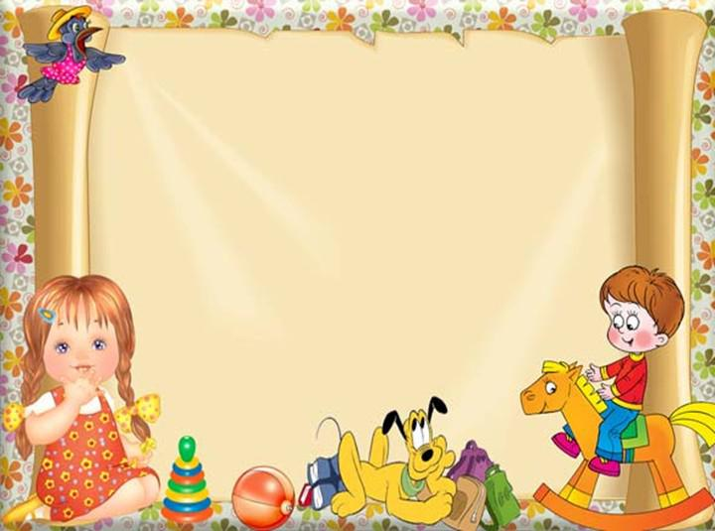
Муниципальное бюджетное дошкольное образовательное учреждение «Детский сад № 110 г. Челябинска»
СОЦИАЛЬНО-КОММУНИКАТИВНОЕ РАЗВИТИЕ ДОШКОЛЬНИКОВ
С ИСПОЛЬЗОВАНИЕМ ТЕХНОЛОГИИ ТРИЗ
Таракановская С.Ю.,
воспитатель
первой квалификационной категории

Slide 2
«Ничему тому, что важно знать, научить нельзя,
всё, что может сделать педагог - это указать дорожки»
Олдингтон Р.

Slide 3
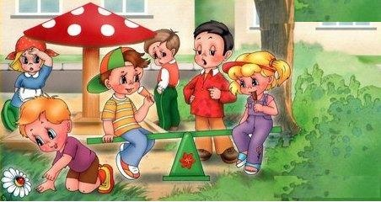
Кто или Что воспитывает
наших детей?

Slide 4
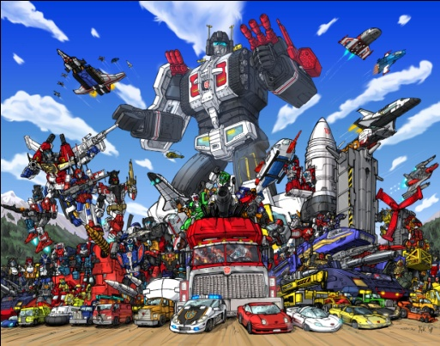
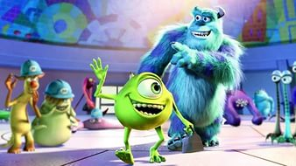
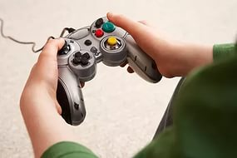
Кто или Что воспитывает
наших детей?

Slide 5
Важнейшая задача воспитания
— формирование духовности и культуры, инициативности, самостоятельности, толерантности, способности к успешной социализации в обществе

Slide 6
Социально-коммуникативное развитие становится особо актуальным направлением на данном современном этапе

Slide 7
Социально-коммуникативное развитие по ФГОС -
это процесс усвоения и дальнейшего развития индивидом социально-культурного опыта, необходимого для его дальнейшего включения
в систему
общественных отношений

Slide 8
Основная цель социально-коммуникативного развития:
позитивная социализация детей дошкольного возраста,
приобщение детей к
социокультурным нормам, традициям, включая моральные и нравственные качества

Slide 9
Задача педагога:
таким образом организовать взаимодействие с ребенком, чтобы оно было направлено на формирование позитивной социализации и личностное развитие дошкольника

Slide 10
Основные формы взаимодействия с детьми:
— знакомство с произведениями литературы, сюжеты которых отражают нравственные проблемы;
— нравственно-этические беседы;
— сочинение историй, сказок;
— игровое проектирование
проблемных ситуаций

Slide 11
Основной ориентир
ФГОС ДО
– развитие творческих
способностей ребёнка
Технология ТРИЗ
– один из лучших способов развить творческую личность
во всех областях

Slide 12
Основополагающая идея ТРИЗ:
не просто развивать фантазию, а научить мыслить системно, с пониманием происходящих процессов

Slide 13
«Системный оператор»
позволяет рассмотреть объект во времени и пространстве, формирует у ребёнка навыки системного анализа, системное мышление

Slide 14
5. НАДСИСТЕМА В ПРОШЛОМ – частью чего являлся (среда обитания или где был в прошлом) | 2. НАДСИСТЕМА – частью чего является (среда обитания или где встречается) | 8. НАДСИСТЕМА В БУДУЩЕМ – частью чего будет являться (среда обитания или где будет в будущем)
4. ПРОШЛОЕ СИСТЕМЫ (кем был) | СИСТЕМА (объект в настоящем) | 7. БУДУЩЕЕ СИСТЕМЫ (кем будет объект в будущем)
6. ПОДСИСТЕМА В ПРОШЛОМ | ПОДСИСТЕМА – из чего состоит объект (части) | 9. ПОДСИСТЕМА В БУДУЩЕМ

Slide 15
Место, где герой ситуации был раньше. | Место, где осуществляет герой в нынешней ситуации. | Место, в котором может поменяться ситуация.
Герой, в ситуации, что было с ним раньше до того как это произошло. | Нравственная ситуация в настоящем | Герой, в ситуации которой он может быть при каких либо изменениях в положительную сторону или остаться в нынешней ситуации.
Черты характера, качества личности и умения которые предшествовали ранее этой ситуации. | Черты характера, качества личности и умения в настоящем. | Черты характера, качества личности (изменение их) и умения при взаимодействии с окружением

Slide 16
Осуществляя взаимодействие с детьми, необходимо придерживаться принципов:
— создавать атмосферу, благоприятствующую появлению новых идей, вселяющую уверенность в себе и желание высказываться;
— использовать ошибки детей для формирования нового, позитивного
взгляда, а не для осуждения

Slide 17
Что даёт нам
Системный оператор?
возможность проявить себя;
стремление получать новую информацию об окружающем;
развивает потребность в познавательной деятельности;

Slide 18
даёт возможность созидать, творить;
способствует развитию аналитических способностей;
формирует умение развивать и доказывать свою точку зрения

Slide 19
Этапы работы:

Slide 20
1 этап – (Младшие группы)
ТОЛЬКО ПО ГОРИЗОНТАЛИ

Slide 21
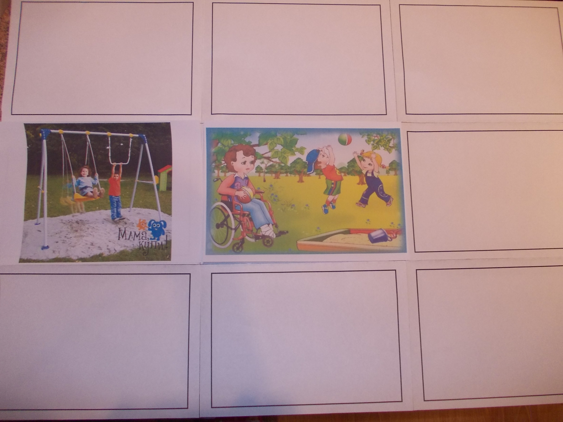

Slide 22
2 этап – (Средние группы)
ПРОДОЛЖАЕМ ОТКРЫВАТЬ ЭКРАНЫ ПО ГОРИЗОНТАЛИ

Slide 23
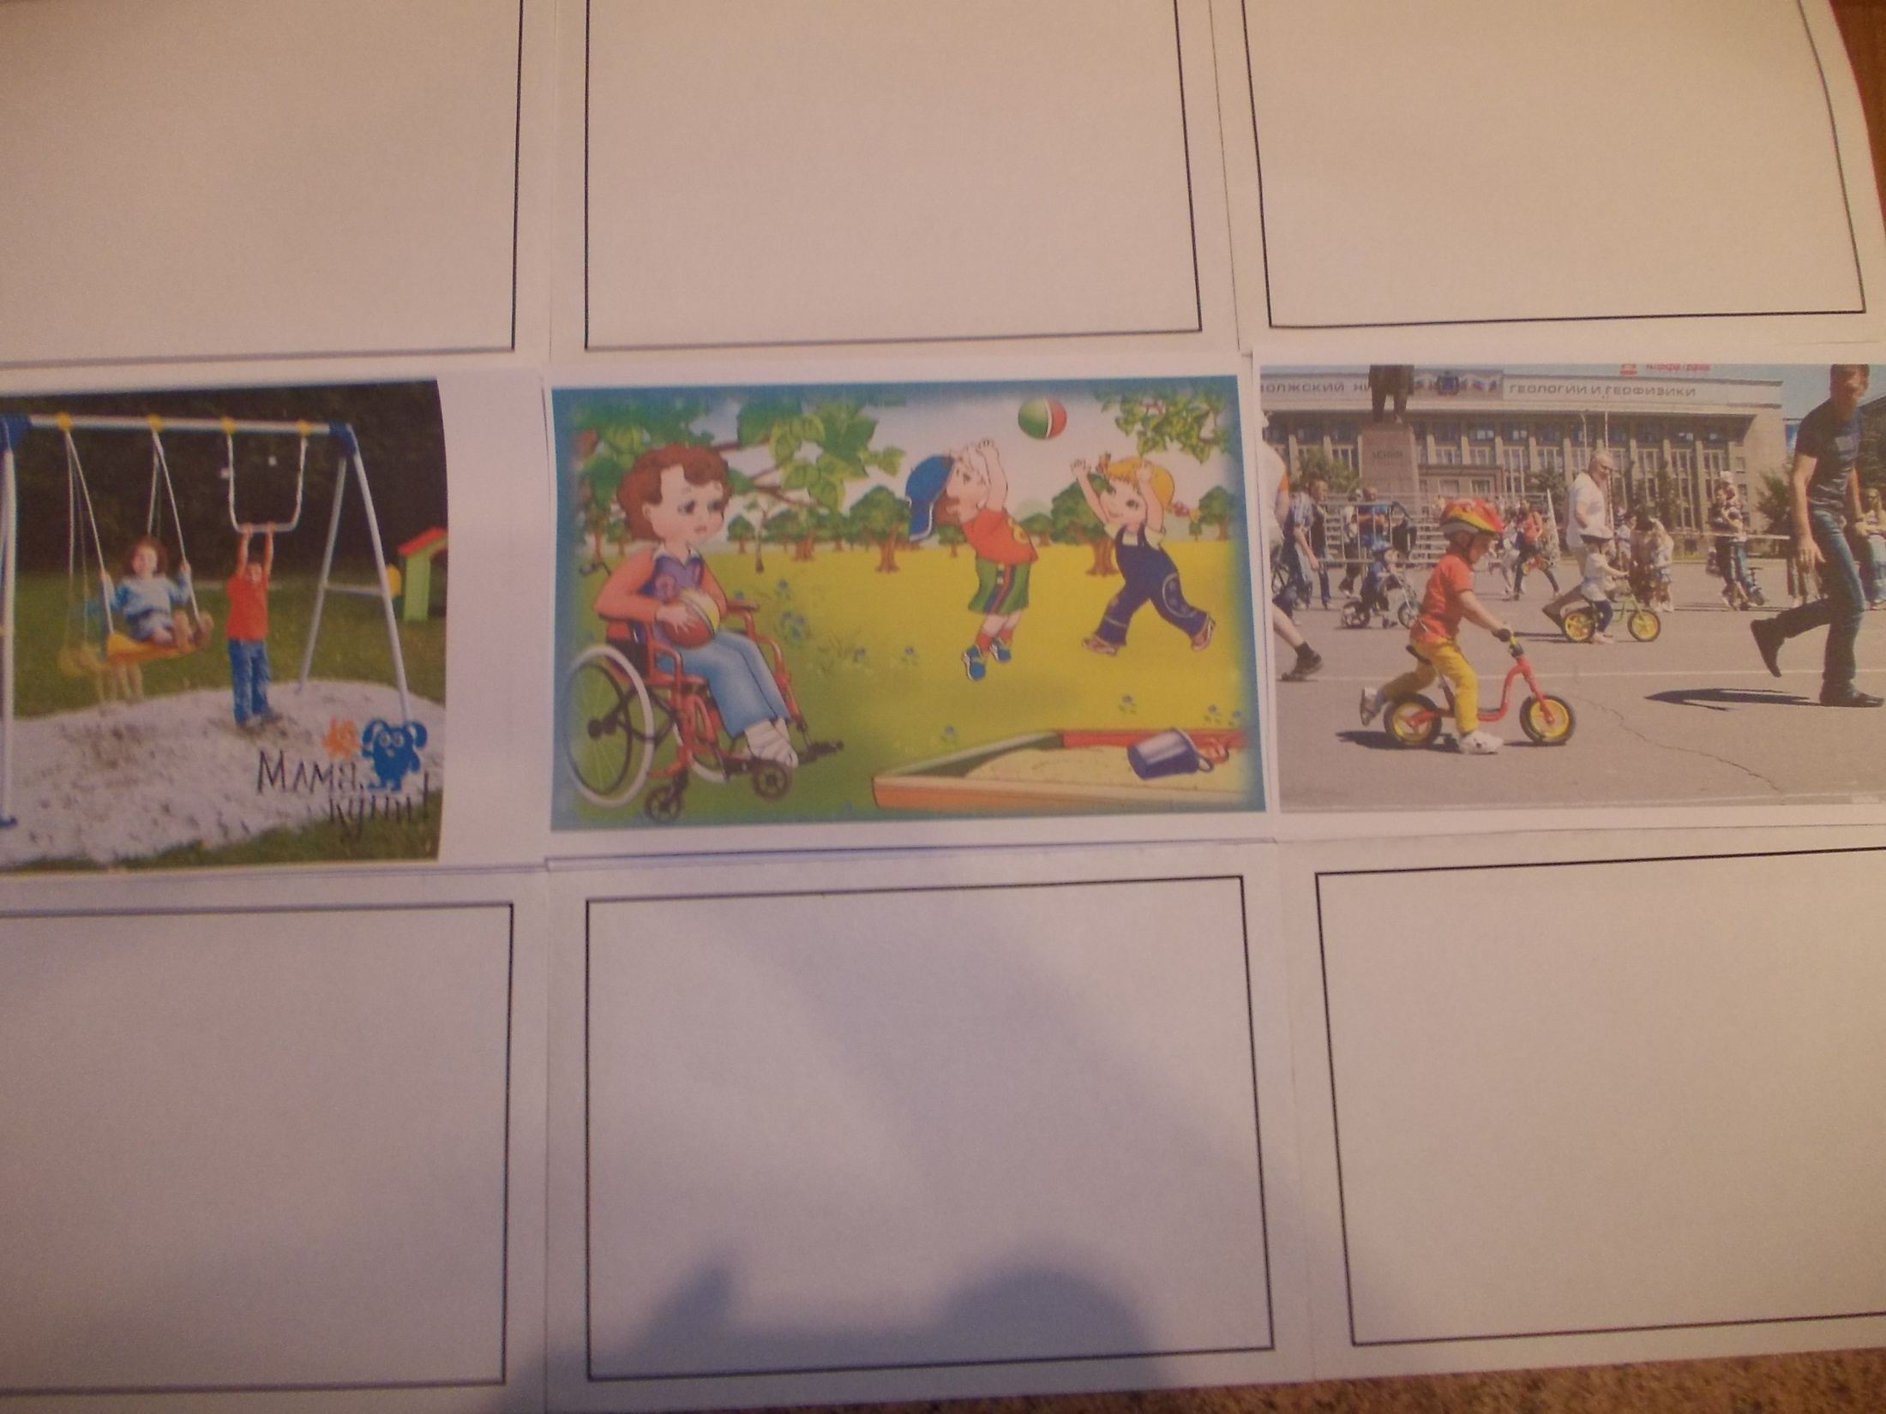

Slide 24
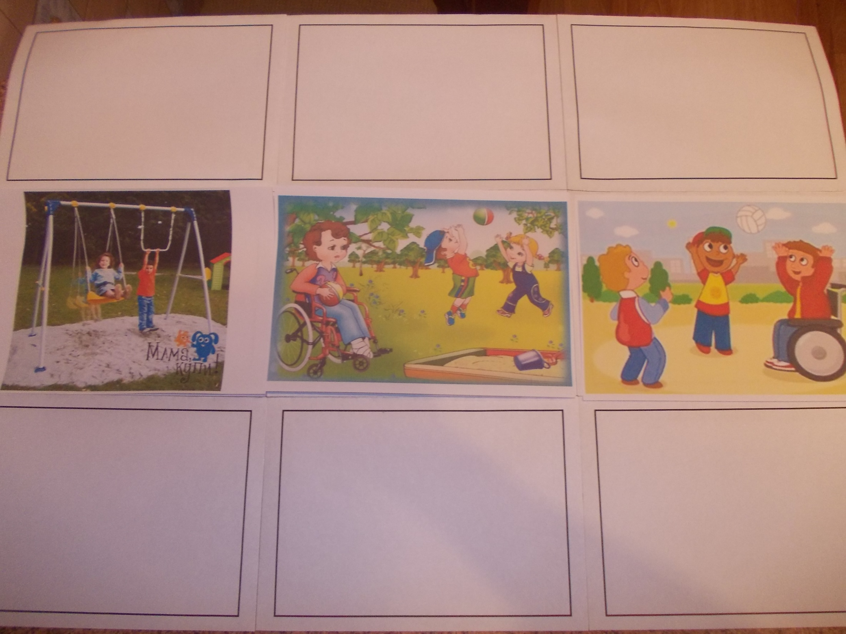

Slide 25
3 этап – (Средние группы)
ОТКРЫВАЕМ ЭКРАНЫ ПО ВЕРТИКАЛИ (ВНИЗ)

Slide 26
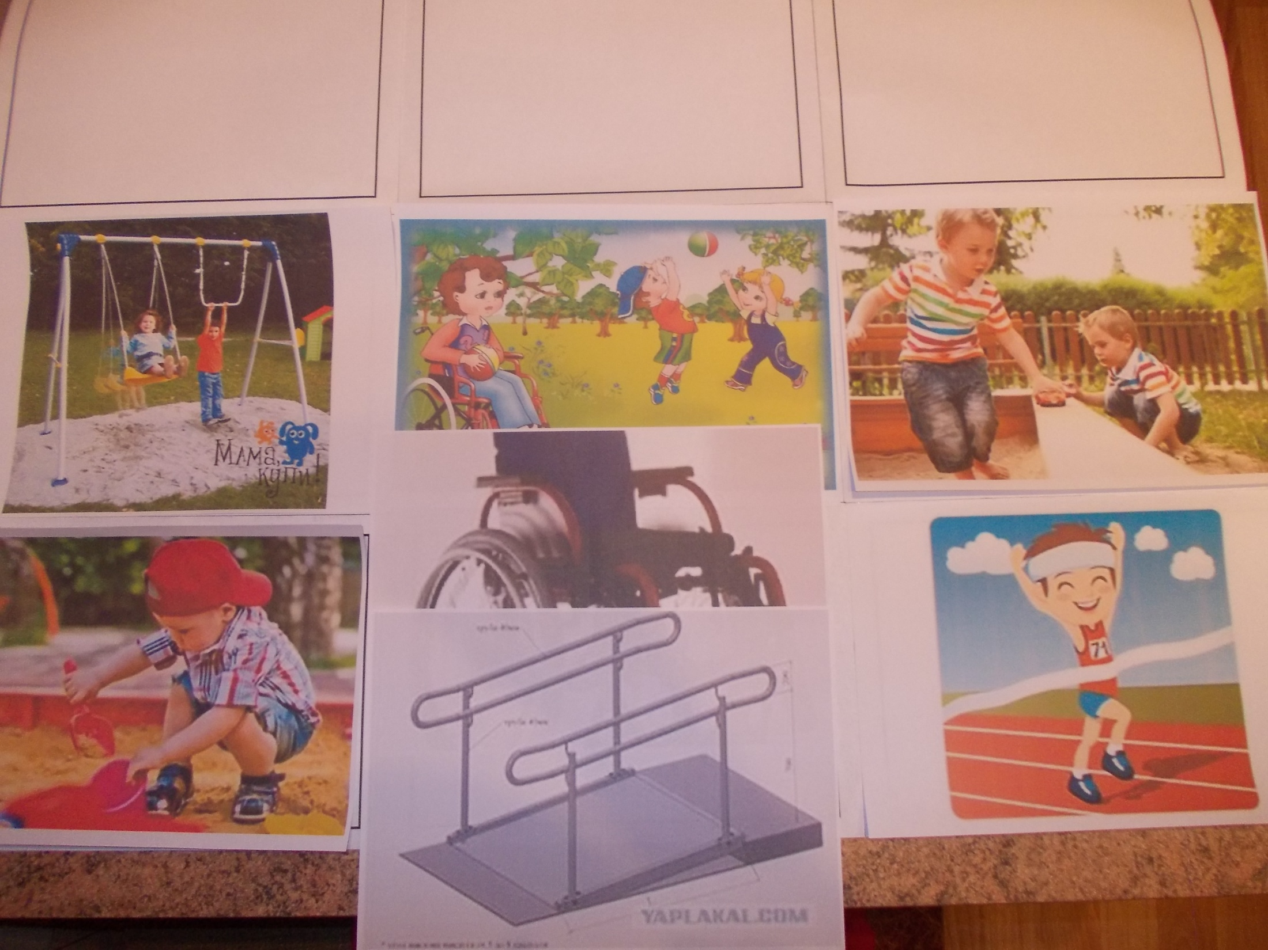

Slide 28
4 этап – (Старшие группы)
ВЫХОДИМ СНАЧАЛА НА «ПЯТИЭКРАНКУ», А ЗАТЕМ НА «ДЕВЯТИЭКРАНКУ»

Slide 29
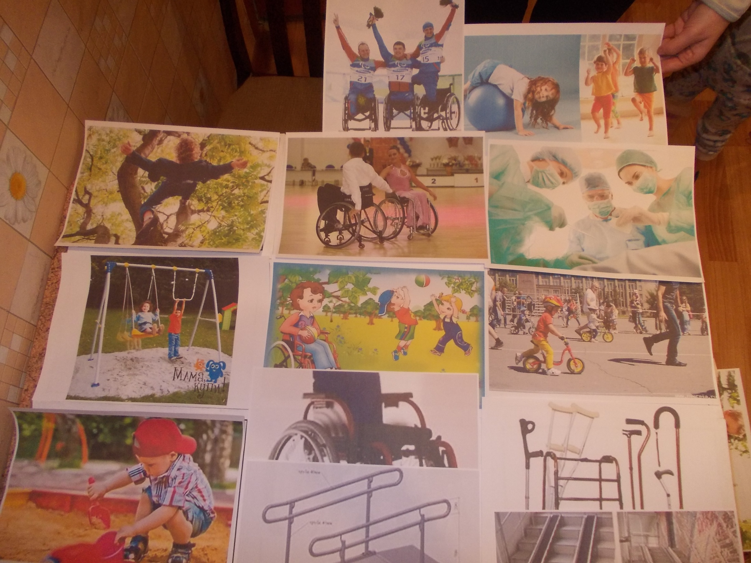

Slide 30
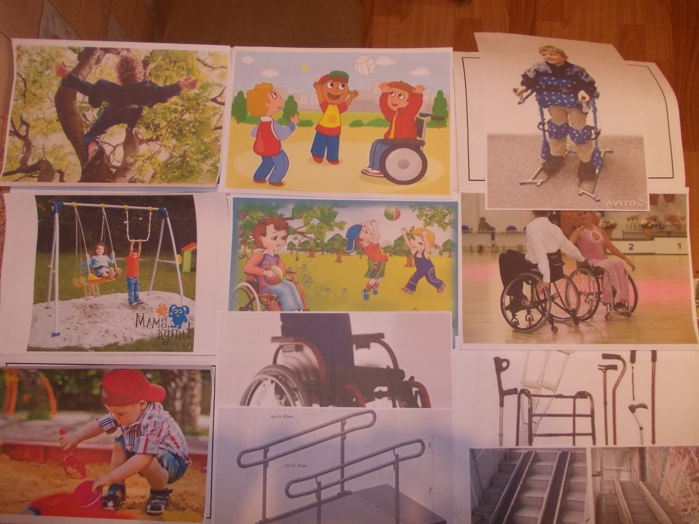

Slide 31
МЛАДШИЙ ДОШКОЛЬНЫЙ ВОЗРАСТ
(На примере нравственных ситуаций в сказке)

Slide 32
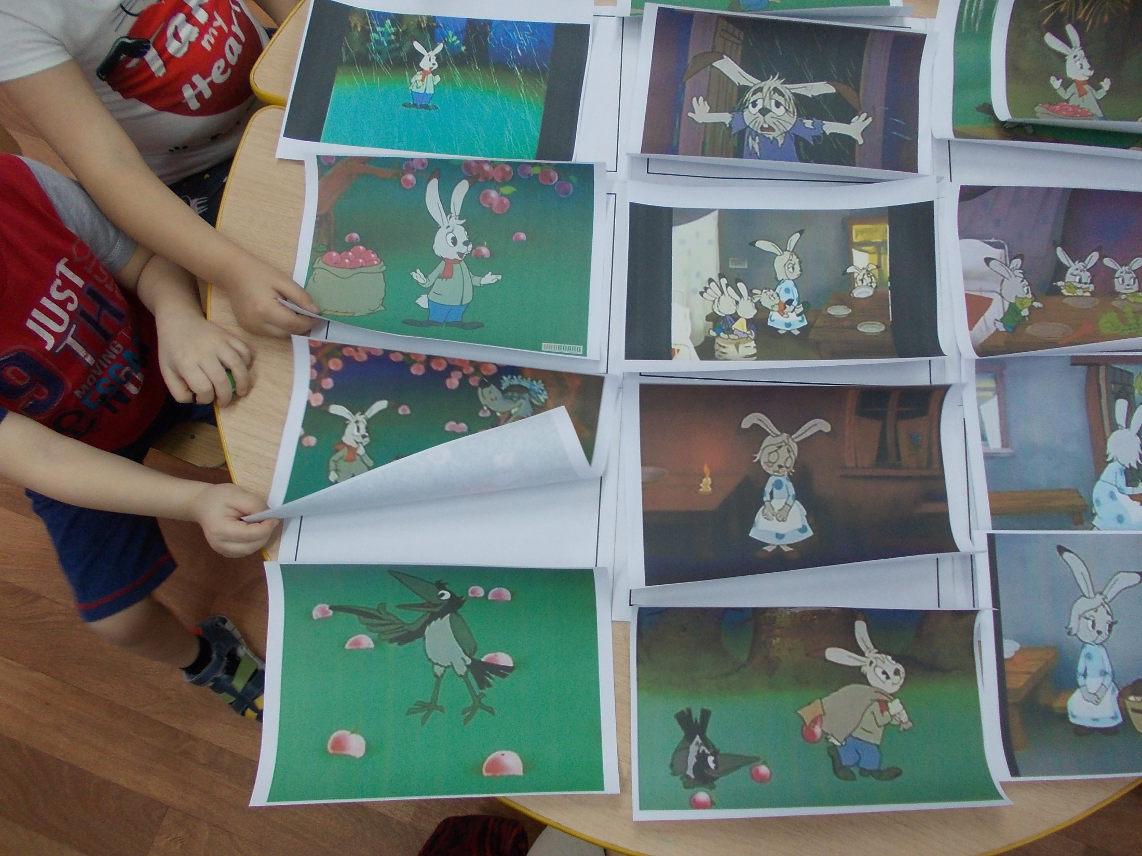

Slide 33
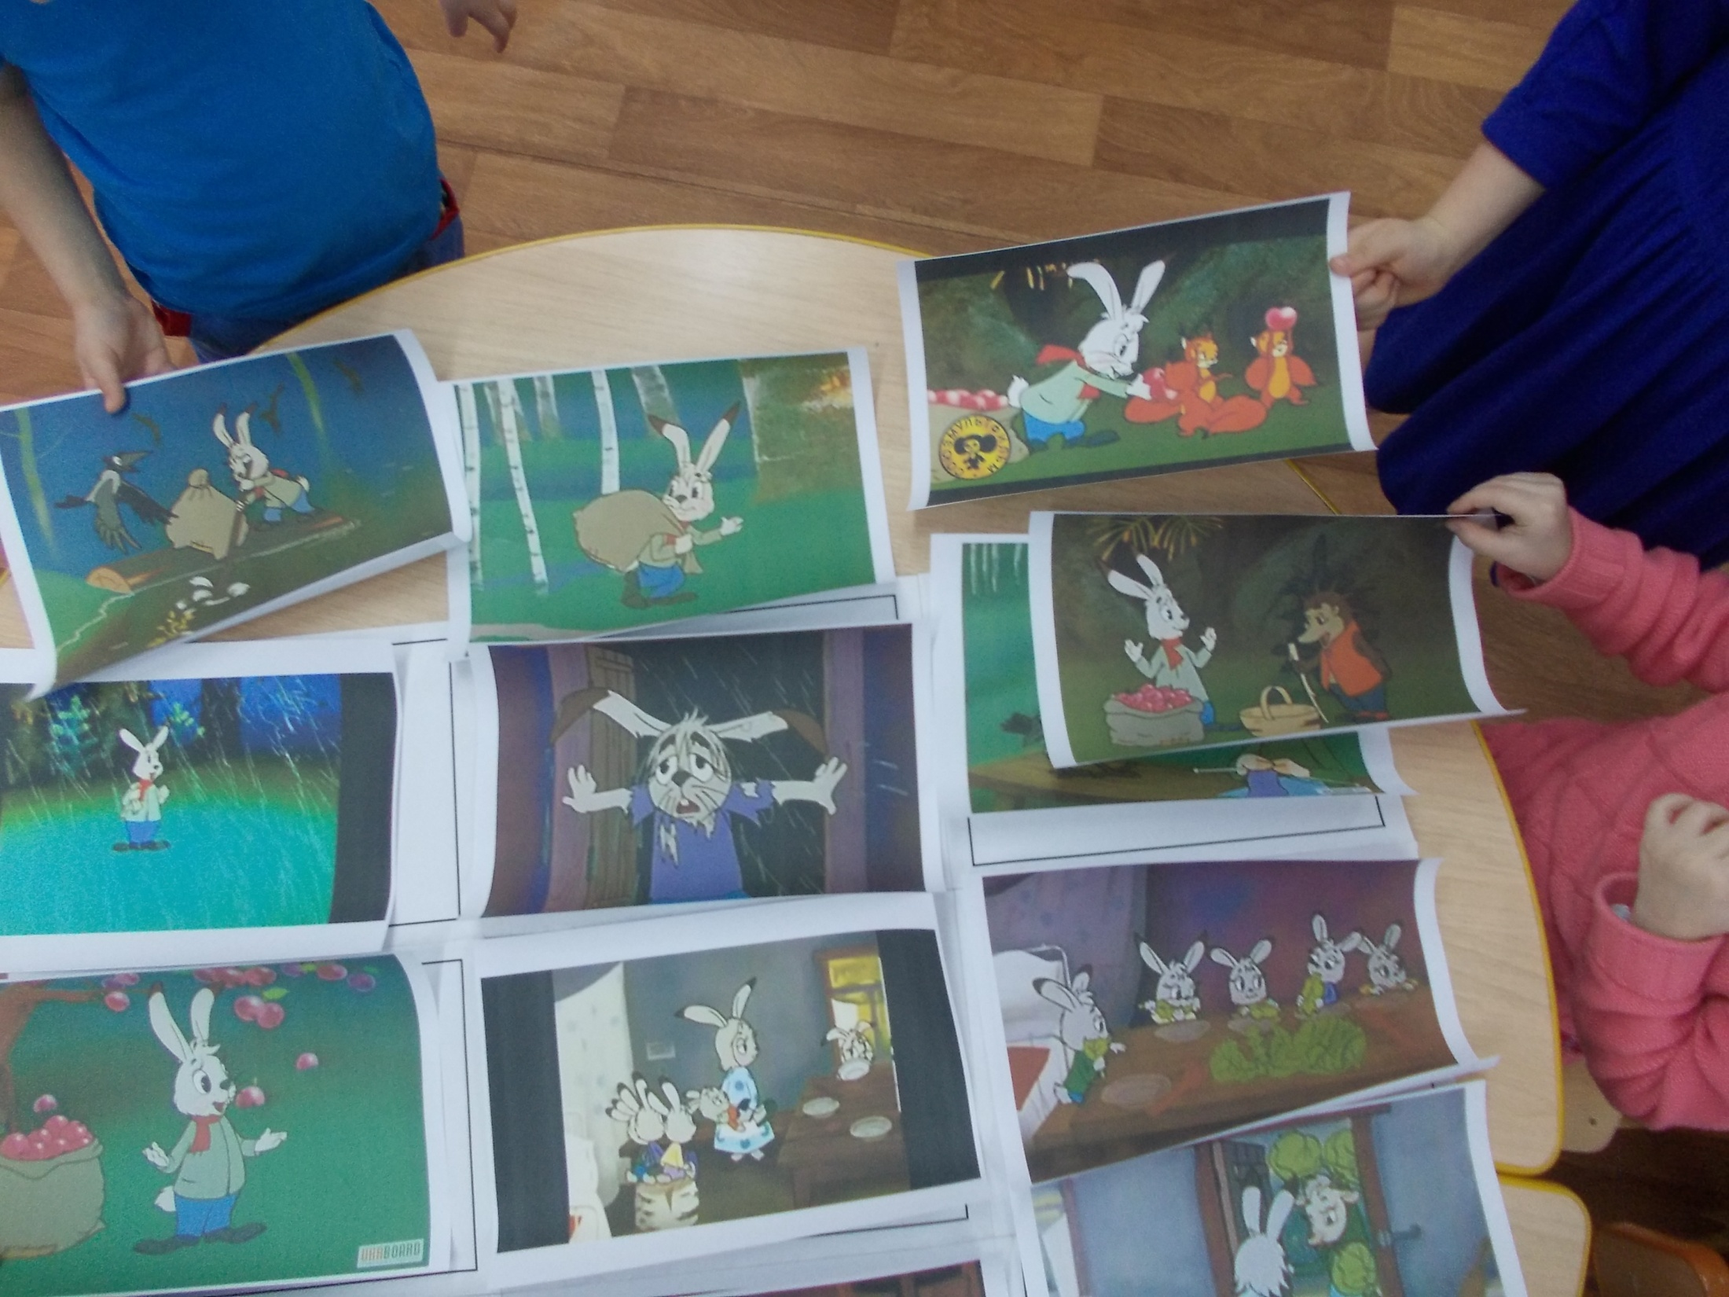

Slide 34
СРЕДНИЙ И СТАРШИЙ ДОШКОЛЬНЫЙ ВОЗРАСТ
(На примере нравственных ситуаций)

Slide 35
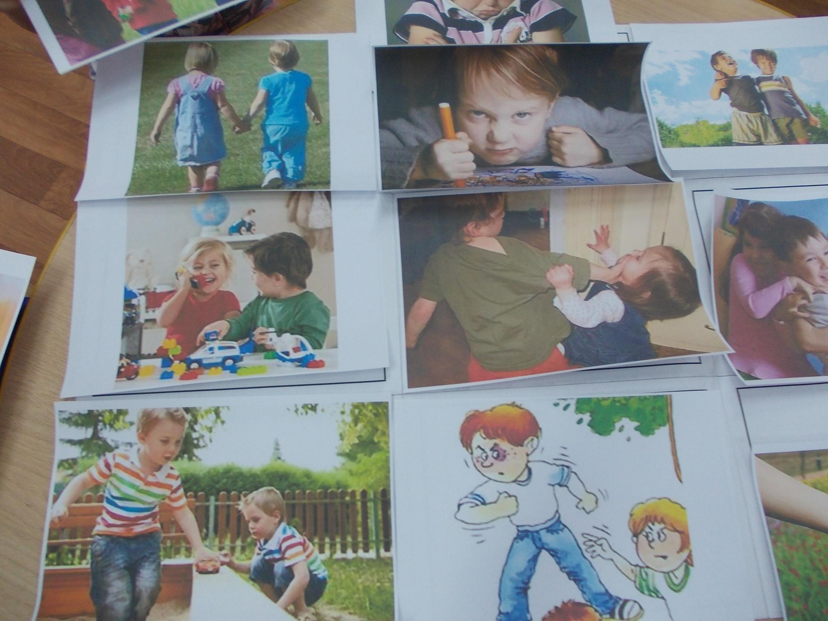

Slide 36
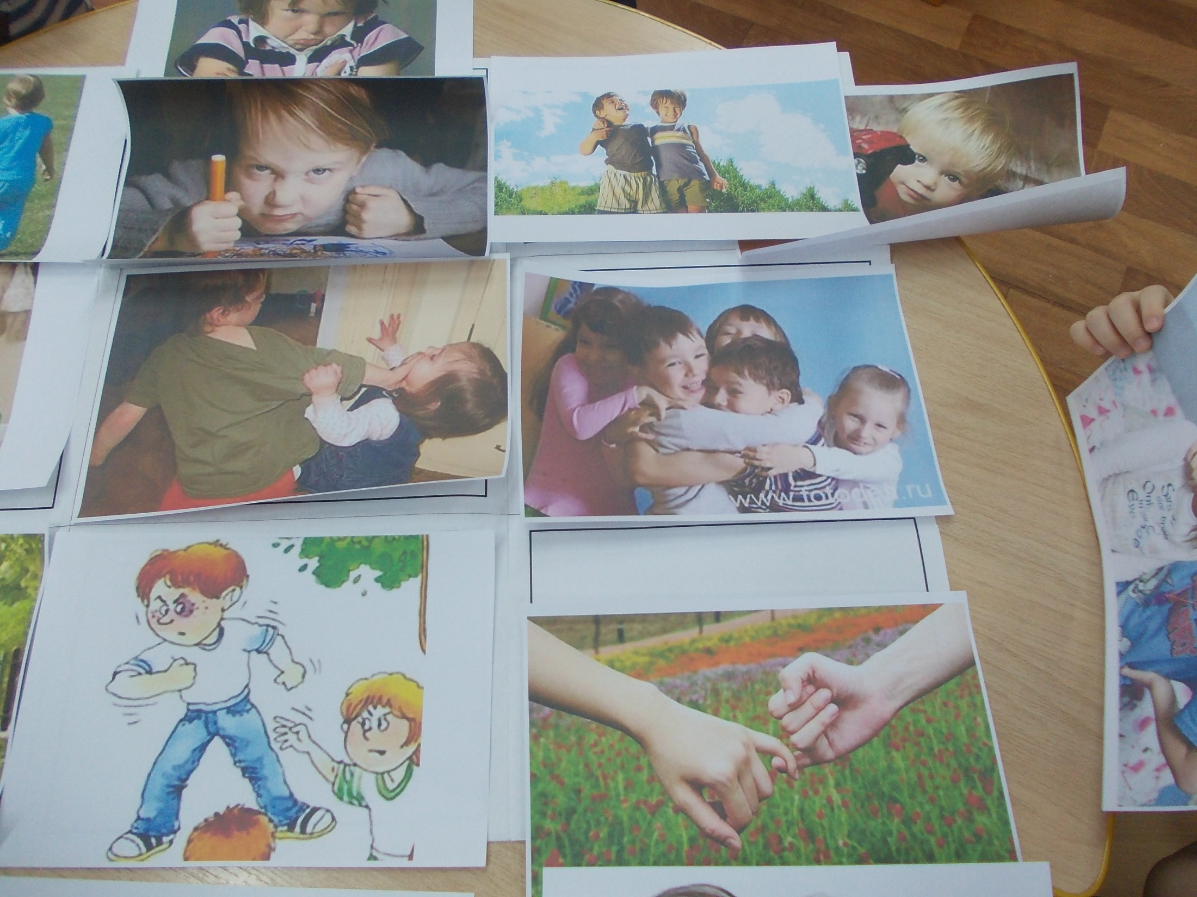

Slide 37
СО позволяет развивать воображение, фантазию детей.
СО позволяет преподносить знания детей в увлекательной и интересной для детей форме, обеспечивает их прочное усвоение и систематизацию.
СО ставит детей и педагогов в позицию партнёров стимулирует создание ситуации успеха для детей, формирует умение видеть недостатки и уметь их исправлять.

Slide 38
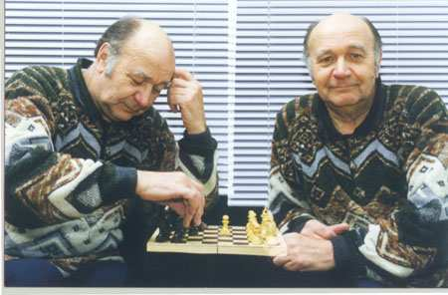
Тамберг Юрий Гергардович –
Участник творческого коллектива создателей сайта
ТРИЗ-Интернет-Школа. Доцент кафедры новых педагогических технологий Новгородского регионального центра развития образования, старший научный сотрудник. Председатель Новгородской областной организации ТРИЗ.
«Обучение творчеству является ещё одним резервом воспитания нравственности».

Slide 39
СПАСИБО ЗА ВНИМАНИЕ!

